Slide 1
初月500円キャンペーン中
フラットサポート
月額制の航空券手配サービス
34万円
最大節約額
17カ国
代表の渡航経験
500円
初月お試し価格
株式会社UNISIA（ユニシア）

Slide 2
Section 01
こんなお悩み、ありませんか？
😰 航空券、高すぎない？
😩 自分で調べるのが面倒…
😱 家族4人分、いくらになるか怖い
🤔 エージェントに頼むと高いって聞くけど…
😕 本当に最安値か分からない
😣 相談できる人がいない
これらの悩み、すべて解決します。
株式会社UNISIA
2 / 15

Slide 3
Section 02
なぜ、航空券は高いのか？
答えはシンプル。「探し方を知らない」から。
多くの人は、大手比較サイトや留学エージェントの言い値で航空券を買います。 でも実は、同じ目的地でも ルート・時期・航空会社の組み合わせ で価格は数万円〜数十万円変わります。
知っていましたか？
• 留学エージェントは「最安値」ではなく「利益率の高い航空券」を提案している
• 同じイギリス往復でも、取り方次第で 22万円の差 が出ることがある
• 比較サイトには載っていない「裏ルート」が存在する
だから、私たちが代わりに探します。
17カ国渡航の経験を持つ代表が、あなたの航空券を「最安値」で見つけます。
株式会社UNISIA
3 / 15

Slide 4
Section 03
フラットサポートとは
業界初のサブスクリプション型
航空券手配サービス
エージェントのようにパッケージを売りつけません。 シンプルに「航空券を最安値で取る」ことだけに集中します。
STEP 1
LINEで「○月に○○に行きたい」と送る
STEP 2
私たちが最安値のルートを探す
STEP 3
複数の選択肢をご提案
STEP 4
お好みのプランで手配完了
LINEで相談するだけ。あとは全部おまかせ。
株式会社UNISIA
4 / 15

Slide 5
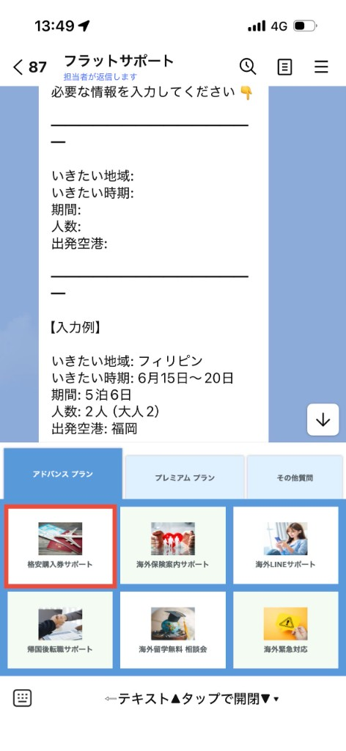
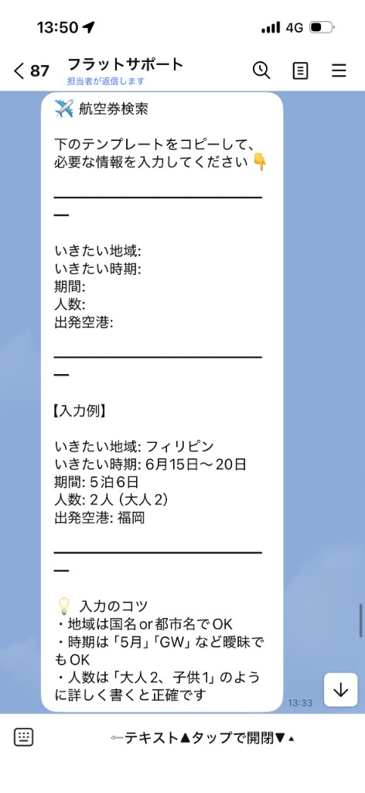
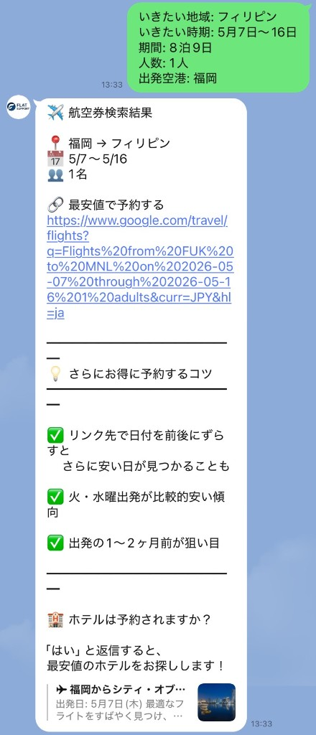
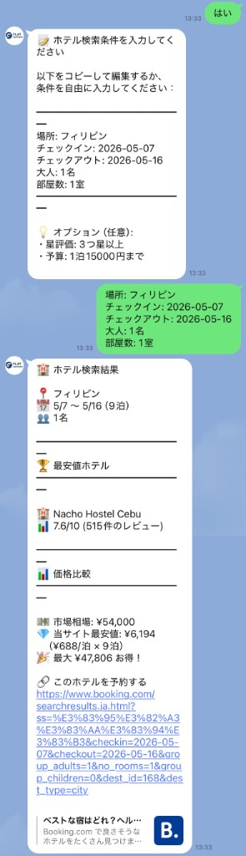
Section 04
かんたん操作ガイド
LINEのリッチメニューから「格安航空券サポート」をタップするだけ。 その日の最安値を、リアルタイムでご提案します。
STEP 1
STEP 2
STEP 3
STEP 4
リッチメニューをタップ
テンプレートに入力
最安値フライトを表示
ホテルも検索可能
「格安航空券サポート」を選択
行きたい地域・時期・人数など
リアルタイムの格安航空券
オプションで条件指定OK
「格安サイトで最安値のつもり」が実は最安値じゃなかった…
フラットサポートなら、その場のリアルタイムレートで本当の最安値をご提案します。
株式会社UNISIA
5 / 15

Slide 6
Section 05
選ばれる3つの理由
💰
👨‍👩‍👧‍👦
💬
POINT 01
POINT 02
POINT 03
最大34万円安くなる
家族全員分サポート
LINEでいつでも相談
大手エージェントより圧倒的に安く航空券を手配。 世界一周16万円の実績あり。
月額8,800円で、ご家族全員の航空券を手配。 追加料金は一切かかりません。
「この時期はいくら？」「どのルートが安い？」 気軽にLINEで相談できます。
さらに、初月500円でお試しいただけます。
合わなければ即解約OK。解約手数料なし。
株式会社UNISIA
6 / 15

Slide 7
Section 06
実際にお得になった事例
CASE 01
CASE 02
CASE 03
CASE 01
CASE 02
CASE 03
🌍 世界一周航空券
🇬🇧 イギリス往復
🇦🇺 オーストラリア往復
大手エージェント
50万円
大手エージェント
33万円
大手エージェント
18万円
↓
↓
↓
フラットサポート
16万円
フラットサポート
11万円
フラットサポート
12万円
34万円お得！
22万円お得！
6万円お得！
6ヶ月留学の場合
大手留学エージェント: 約190万円〜 → UNISIA: 65万円〜
約125万円お得
株式会社UNISIA
7 / 15

Slide 8
Section 07
料金プラン
人気No.1
フラットサポート
プレミアム
航空券手配 + フルサポート
留学・ワーホリをフルサポート
初月
19,800円/月
500円
✓ フラットサポートの内容すべて
翌月以降 8,800円/月
✓ ビザ申請代行
✓ 航空券の最安値検索＆手配
✓ オンライン英会話（月4回）
✓ 家族全員分サポート（追加料金なし）
✓ 帰国後の就職サポート
✓ 24時間LINEサポート
✓ 現地トラブル対応
✓ ビザ申請サポート
✓ 海外保険のご案内
株式会社UNISIA
8 / 15

Slide 9
Section 08
留学エージェントとの違い
比較項目
留学エージェント
フラットサポート
対象
留学する人のみ
✓ 旅行でも留学でもOK
料金体系
パッケージ（高額）
✓ シンプルな月額制
航空券
割高なことが多い
✓ 最安値を徹底追求
家族利用
追加料金あり
✓ 追加料金なし
相談方法
予約制の面談
✓ LINEでいつでも
解約
違約金あり
✓ いつでも無料で解約
「航空券を安く取りたい」だけなら、
フラットサポートで十分です。
株式会社UNISIA
9 / 15

Slide 10
Section 09
ご利用者様の声
Y
Y.Tさん（20代・男性）
M
M.Sさん（20代・女性）
世界一周で利用
ワーホリ準備で利用
★★★★★
★★★★★
世界一周の航空券が合計16万円で取れました！大手だと50万円近くかかると言われていたので、正直信じられなかったです。
オーストラリアへのワーホリ。航空券だけで6万円浮いて、その分を現地での生活費に回せました。
K
K.Nさん（30代・男性）
R
R.Kさん（20代・女性）
家族旅行で利用
LINEサポートが決め手
★★★★★
★★★★★
家族4人でハワイに行きました。自分で調べた価格より8万円も安く取れました。LINEで相談するだけで全部やってくれるのが助かりました！
何よりLINEでのサポートが手厚いのが良かったです！質問にもすぐ返信がきて、初めての海外でも安心して準備できました。
株式会社UNISIA
10 / 15

Slide 11
Section 10
代表紹介
トライ
株式会社UNISIA 代表取締役
PHOTO
貯金5万円・片道切符で海外に飛び出し、17カ国以上を回りました。 一方で、留学エージェントに200万円損した経験も。高額なパッケージを売りつけられ、後から「もっと安くできた」と知りました。 あの時の自分と同じ思いをしてほしくない。だから、フラットサポートを作りました。 「航空券の取り方を変えるだけで、人生の選択肢が広がる。」 あなたの海外挑戦を、全力でサポートします。
🌍 17カ国渡航
株式会社UNISIA
11 / 15

Slide 12
Section 11
よくある質問
Q
本当に安くなりますか？
A
はい。大手エージェントと比較して、最大34万円お得になった実績があります。航空券は時期やルートによって価格が変動しますが、常に最安値を徹底的にお探しします。
Q
家族は何人まで使えますか？
A
1契約につき最大9名様までご利用いただけます。ご家族全員分を追加料金なしで手配しますので、家族旅行にもおすすめです。
Q
解約はいつでもできますか？
A
はい。いつでも解約可能です。解約手数料もかかりません。合わなければ、1ヶ月で辞めていただいて構いません。
Q
航空券以外も相談できますか？
A
はい。ビザ申請や海外保険のご案内、渡航中の現地トラブル対応、海外の情勢・治安情報の配信など、LINEでいつでも何度でもご相談いただけます。
株式会社UNISIA
12 / 15

Slide 13
Section 12
提供サポート一覧
✈️
航空券の手配
🚗
空港送迎手配
最安値を徹底追求
到着後も安心
📄
ビザ発行代行
🛡️
海外保険案内
面倒な手続きを代行
最適なプランをご提案
💬
24時間LINEサポート
🆘
現地トラブル対応
いつでも相談OK
渡航中も安心
🗣️
現地日本語サポート
🎓
オンライン英会話
言葉の壁も安心
プレミアムプランのみ
💼
帰国後就職サポート
📷
海外現地撮影
キャリアもサポート
思い出を形に
株式会社UNISIA
13 / 15

Slide 14
Section 13
まとめ
まずは初月500円でお試しください
航空券1回の手配で、数万円〜数十万円の差が出ます。
初月
500円
✓ 家族全員分OK ✓ LINEでいつでも相談 ✓ いつでも解約可能
※ 翌月以降 8,800円/月 ・ 解約手数料なし
リスクはゼロ。合わなければ、500円以上の損はしません。
でも、もし合えば、次の旅行から数万円〜数十万円浮くかもしれません。
株式会社UNISIA
14 / 15

Slide 15
お問い合わせ
会社名 株式会社UNISIA（ユニシア）
代表取締役 井上 智羅（いのうえ とらい）
所在地 福岡県福岡市博多区博多駅前1丁目23番2号
サービスURL ltdunisia.memberpay.jp
公式LINE @unisia
"すべての人に、気軽な海外挑戦を"

